Slide 1
Concentrateur Solaire à lame de Fresnel
Projet ose.fr
Equipe Orientation des miroirs
Traqueur astronomique et Optique
Réunion du 13/06/15 – La Paillasse, Paris
Participants :
Andrea, Chérif, Fabien, Jean, Oriane, Philippe, Rémi

Slide 2
Avancement
Principe :
    L'arduino sait ou il doit aller grâce à son horloge, mais peut détecter un dérive grâce à ses capteurs optiques et corriger sa trajectoire
En cours:
  Horloge et calcul azimut solaire versus temps
    Alternative aux calculs lourds ; base de données 54 points/jours (15 min) x 24 (deux jours par mois) sur carte SD = une option réalisable ?
    Horloge en cours d’installation sur une Uno
  Correspondance position miroirs versus azimut solaire
    Calculs donnés par Oriane
  Pilotage des moteurs
    « boite 2 vitesses » déplacement ou scanner pour centrage
Bien avancé :
  Système optiques de centrage
    Thermistances + photorésistances et prgm OK
    Calcul de puissance solaire par cellule photovoltaïque : disponible sur bati d'essai

Slide 3
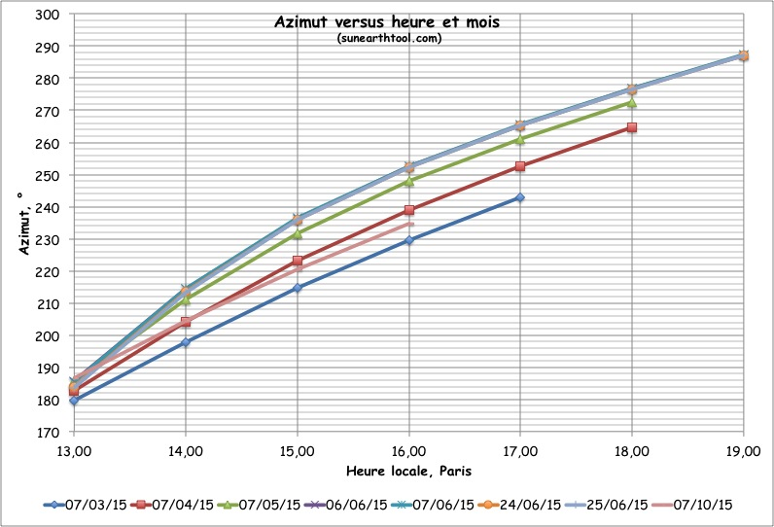
Azimut vs temps

Slide 4
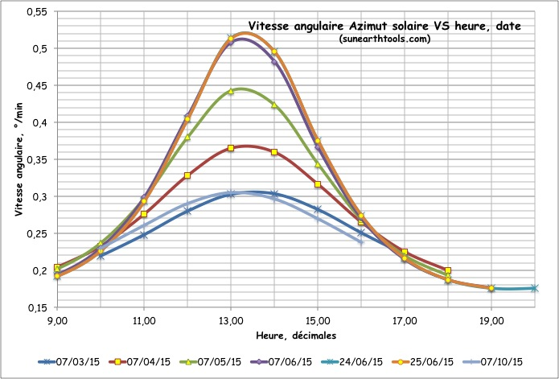
Vitesse angulaire azimut solaire

Slide 5


Références et sites projet
Calculs et programmes Arduino
  Logiciel traqueur horloge
    http://www.cerebralmeltdown.com/arduino-sun-tracking-heliostat-program-download-page/
  Calculs position soleil
    http://herve.silve.pagesperso-orange.fr/solaire
  Github : dossiers position soleil matlab Oriane
    https://github.com/osefrance/SolarConcentrator
    (+ http://forum.osefrance.org/index.php)
Référence position soleil en ligne
  Pour calcul de précision en comparaison avec des sites spécialisés
    http://www.sunearthtools.com/dp/tools/pos_sun.php?lang=fr
    http://zebulon1er.free.fr/Rayonnement%20solaire%20calculs.htm

